Slide 1
Perkūnas

Slide 2
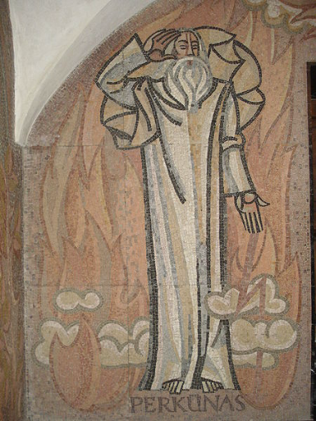
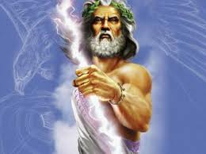
Perkūnas
Perkūnas – senovės lietuvių ir baltų mitologijos dievas. Perkūnas yra viena iš pačių ryškiausių baltų mitologijos būtybių.
Perkūnas kartu yra žemės vaisintojas, be to, valo nuo jos blogio ir žiemos jėgas.
Perkūnas buvo įsivaizduojamas kaip stiprus ir jaunas vyras su vario barzda, su kirviu rankoje.

Slide 3
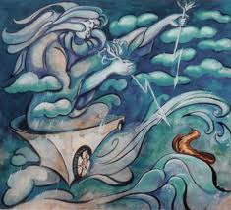
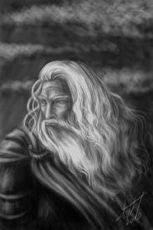
Perkūno vardai
Perkūnas (Dievaitis, Dundusėlis, Dundulis, Dudutis, Poškutis, Akmeninis, Kalvis, Bruzdulis, Dūdų Senis, Karalius Perkūnėlis, Šarkutis).

Slide 4
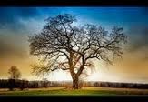
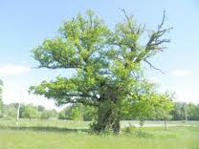
Perkūno gyvuliai
Perkūno gyvuliai: bulius ir ožys.
Perkūno medis – ąžuolas.
Ąžuole glūdi šventa Perkūno ugnis.

Slide 5
Perkūno šeima
Perkūnas turėjo žmoną Žemyną ir devynis sūnus. Kitur pažinojo devynis Perkūnus – aštuonis vyrus, devintą moterį Perkūnę, seniausią griaustinio ir žaibų deivę, kurią patriarchato laikais pakeitė vyras Perkūnas.
Kai kur sakoma, kad Perkūnas neturi šeimos, nes dėl savo rūstumo nerado žmonos, neturi brolių nei seserų.
Dar kitur yra keturi broliai Perkūnai: Rytų, Vakarų, Pietų, Šiaurės.

Slide 6
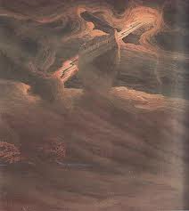
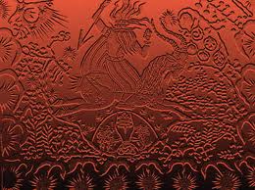
Keletas nuotraukų

Slide 7
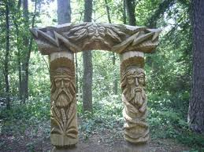
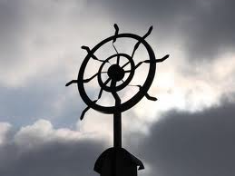
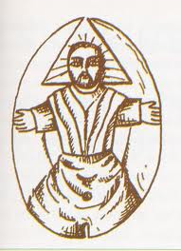
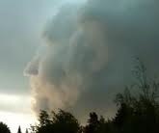

Slide 8
Vieta dievybių hierarchijoje
Perkūnas yra viena iš pačių ryškiausių baltų mitologijos būtybių. Dievaitis Perkūnas laikytas galingesniu už daugelį kitų patriarchalinio panteono dievų, bet visgi neužėmė pagrindinės vietos ir buvo priklausomas nuo aukščiausiojo dangaus ir žemės dievo. Perkūną sukūrė Dievas, apgyvendino aukštame neprieinamame kalne (puikiuose rūmuose, esančiuose debesyse) ir pavedė valdyti orą [reikalingas šaltinis]. Perkūnas buvo jo valios vykdytojas, dar greičiausiai vadintas Dievo rykštė tačiau spėjimas nėra visiškai patikimas.

Slide 9
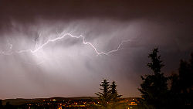

Slide 10
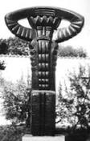
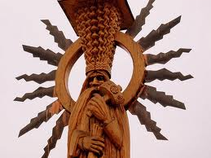
Perkūnas
Perkūnas yra teisingumo dievas (tiesus, nekantrus, nepermaldaujamas, labai gerbiamas) jo buvo bijojama.
Be reikalo negalima minėti jo vardo. Jį gali ištarti tik vyresni žmonės ir pagarbiai, paprastai mažybine ar malonine forma – Perkūnėlis.

Slide 11

AČIŪ UŽ DĖMESĮ
Skaidres kūrė 6a klasės mokinė Dovilė Petrauskaitė

